Slide 1
InternHive实习平台
期末答辩
小组成员：2051475 王浩
2152814 周成杰
2053932 雷翔
指导老师：孙萍
2023
Spring
系统分析与设计

Slide 2
CONTENTS
01
项目简介
02
项目架构
03
王浩工作汇报
04
周成杰工作汇报
05
雷翔工作汇报

Slide 3
项目简介
/01

Slide 4

什么是InternHive
InternHive是一家领先的在线平台，为学生和企业提供实习机会的连接。我们提供简单易用的体验，让学生能够浏览各行业的实习机会，帮助企业找到合适的人才。
加入InternHive，学生可以通过获得宝贵的实际工作经验开启他们的职业生涯，企业可以找到完美匹配实习计划的人选。立即加入InternHive，开启实习的无限可能！
对于学生来说
InternHive提供全面的实习职位数据库，方便浏览、提交申请，并实时追踪申请进度，确保顺利高效的申请过程。
对于企业来说
通过InternHive获得了一个富有才华和动力的学生人才库。平台允许企业发布实习职位，审核申请，并选择最适合自己需求的候选人。

Slide 5
为什么选择InternHive
简化流程
个性化推荐
与一般商业实习平台相比，由学校管理的平台简化了实习申请的流程，使其更加高效和便捷。
学校掌握学生更加全面的信息，包括专业水平、技能和兴趣等。基于这些信息，平台可以提供更加个性化、针对性的实习推荐，使学生能够找到最适合自己的实习机会。
InternHive
安全可靠
学校资源整合
平台由学校负责管理，因此信息的安全性和可靠性更高。学生和雇主的个人信息得到保护，只有授权人员可以访问和使用。
平台整合和利用了学校的资源，为学生提供更多的实习机会。学校可以与企业建立合作关系，开拓实习资源，为学生提供更广泛的选择。

Slide 6
项目架构
/02

Slide 7
分层架构
模块设计
可维护性
可扩展性
可测试性
安全性
协同开发
界面层
负责用户与系统的交互界面，展示信息和接收用户输入。
业务逻辑层
处理系统的核心业务规则和逻辑，执行相应的操作。
数据层
管理和存储系统的数据，提供数据的读写操作。

Slide 8
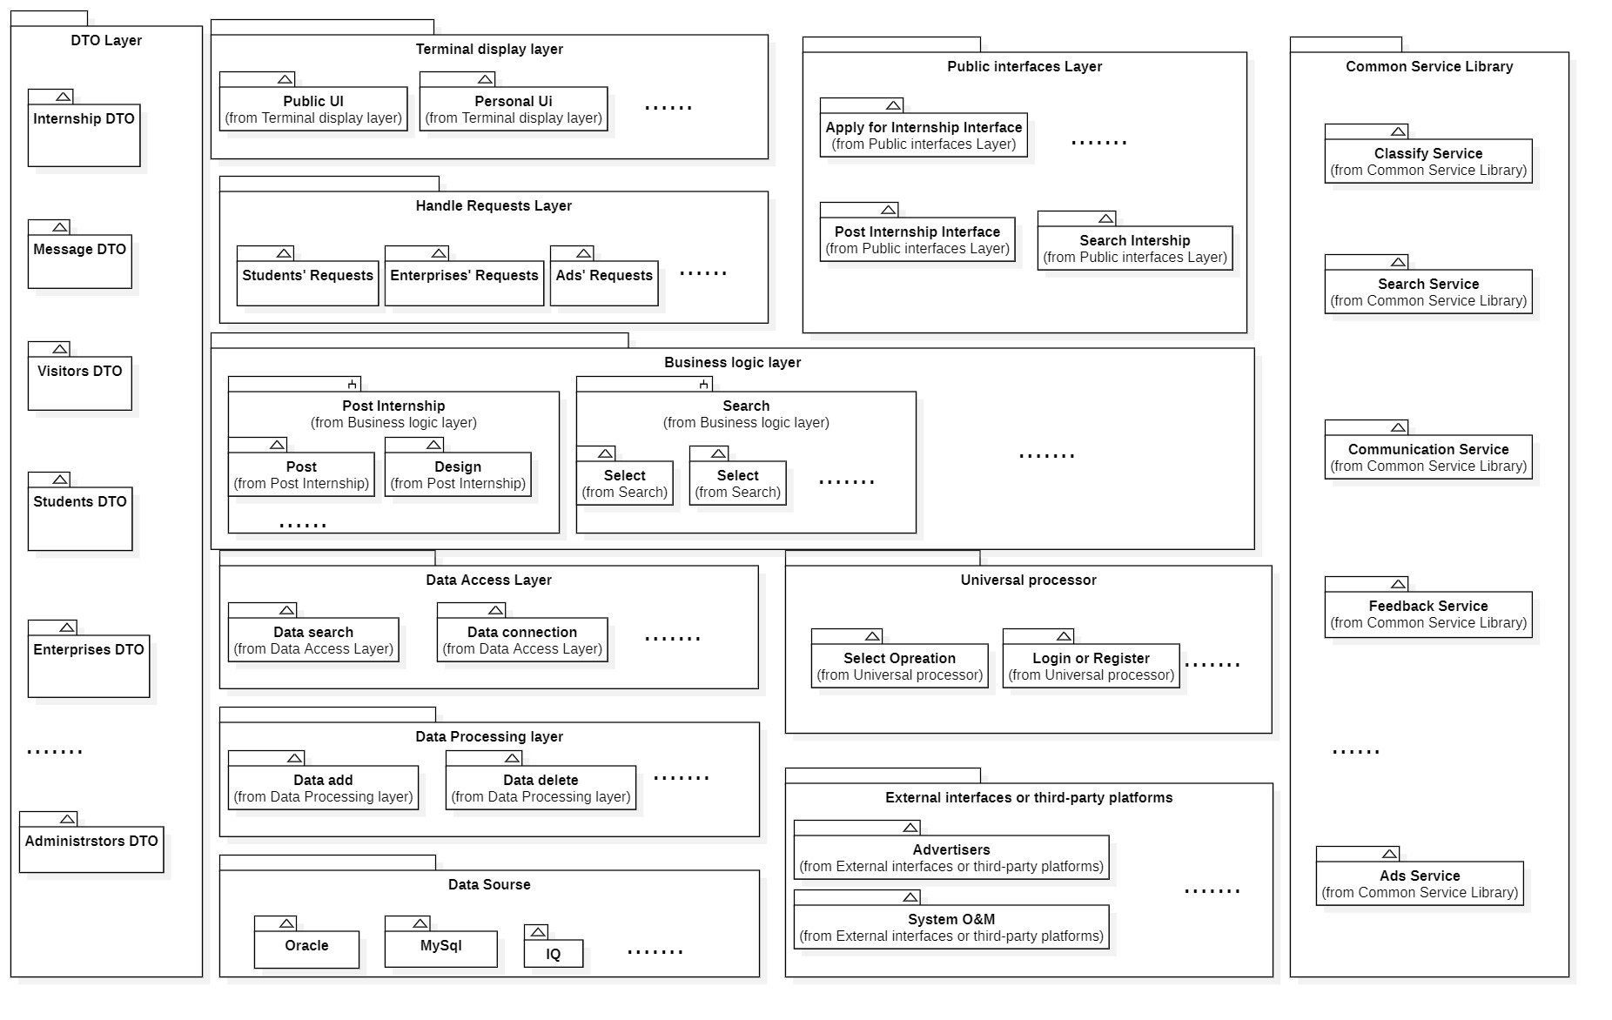
架构细节

Slide 9
王浩工作汇报
/03

Slide 10
每次作业负责的内容
Assignment 1
Assignment 2
Assignment 3
Evaluate
Feedback
Iteration
用例的设计、文字描述和用例图的绘制
Feedback & Improvement System
Application System
设计分析模型并绘制类图和交互图
系统的关键设计决策
系统与外部系统之间的接口规范
第二次作业子系统的接口
第一次作业用例的实现

Slide 11
Feedback用例实现
Feedback用例允许学生和公司代表用户在实习平台上提供反馈和改进建议。系统将收集反馈并使用它来通知未来对平台的更新和改进。
通过实施反馈用例，InternHive 系统促进了用户的积极参与，允许他们分享他们的经验和建议以推动持续改进。通过API和分层架构，平台收集有价值的反馈，确保反馈处理过程的透明度，并努力提供更好的用户体验。

Slide 12
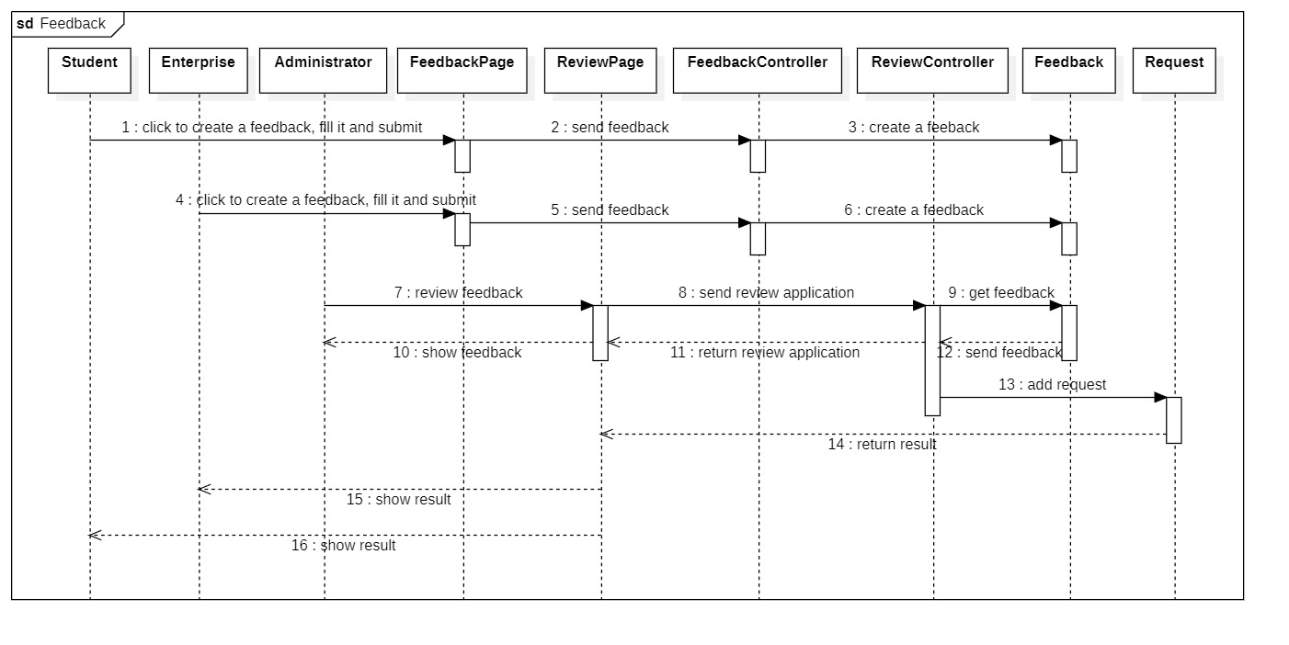
Feedback用例实现
用户根据他们使用 InternHive 的经验提供反馈、建议或报告问题。
提交反馈后，将记录在系统中。
平台管理员将根据所提供的信息和自己的判断，决定如何处理反馈。
提交反馈的用户可以查看反馈的内容和结果。

Slide 13
Feedback用例实现
Feedback & Improvement System接口
使用提供的 API 端点，用户可以通过向“/api/feedback”端点发出 POST 请求来提交他们的反馈。
请求参数包括用户 ID、反馈内容和任何其他详细信息。
将此反馈记录在系统中以供进一步分析和审查.
管理员访问“/api/admin/feedback”端点，在其中检索反馈条目列表以供审核。
通过向“/api/admin/feedback/{id}”端点发出 PUT 或 PATCH 请求，管理员可以更新关于特定反馈条目的结果或决定。
/api/feedback
/api/admin/feedback
/api/feedback/{id}
/api/admin/feedback/{id}

Slide 14
周成杰工作汇报
/04

Slide 15
每次作业负责的内容
Assignment 1
Assignment 2
Assignment 3
Login
Maintain Information
Post Internship
用例的设计、文字描述和用例图的绘制
Architecture Design
Login & Register System
设计分析模型并绘制类图和交互图，纠正了第一次作业中老师提出的用例规约和用例图不完全匹配的问题
承接第二次作业完成了架构风格这一部分
更新完整类图和对应的类信息表作为参考
第二次作业子系统的接口
第一次作业用例的实现

Slide 16
Login & Register用例实现
作为一个成熟系统必备的用例，它允许注册用户(包括学生、公司代表和注册商)登录到实习平台。系统将管理所有注册用户的信息，出于安全考虑，多次登录失败将导致系统暂时关闭该用户的登录权限。
登录和注册用例确保只有授权用户才能使用平台所有的功能和资源，用户登录后对于个人来说可以使用申请实习职位等功能，对于企业来说则获得发布实习的权力。
通过登录和注册用例平台能够更好地管理用户信息，限制未注册用户的使用，精准的为实际的用户群体提供更好的服务，并且有助于建立用户信任、提高用户参与度。

Slide 17
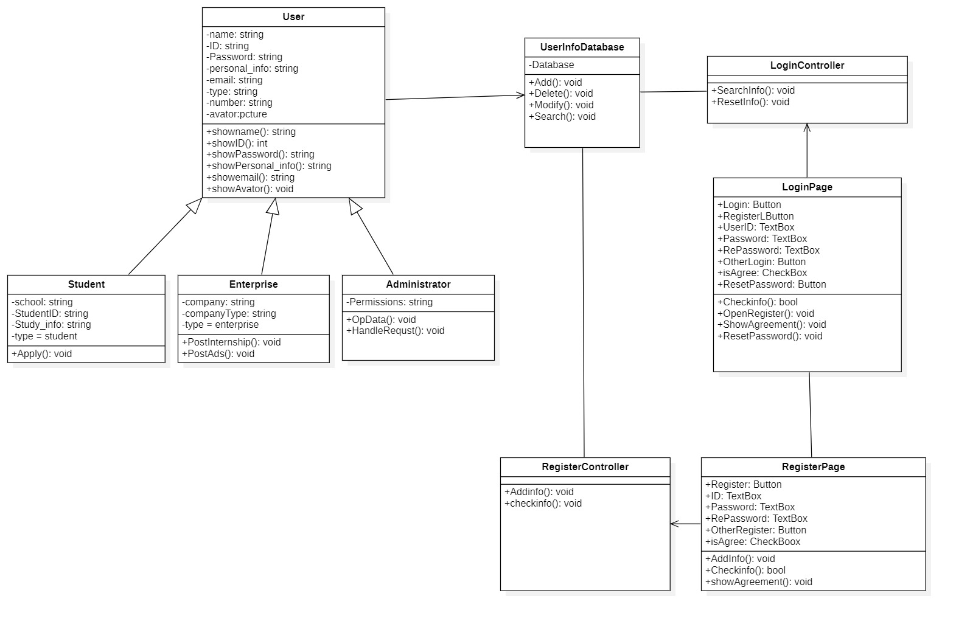
Login & Register用例实现
类的初步设计
设计时第一次考虑了前后端的交互，方便后续设计 api
每个类中具体的属性可有变化

Slide 18
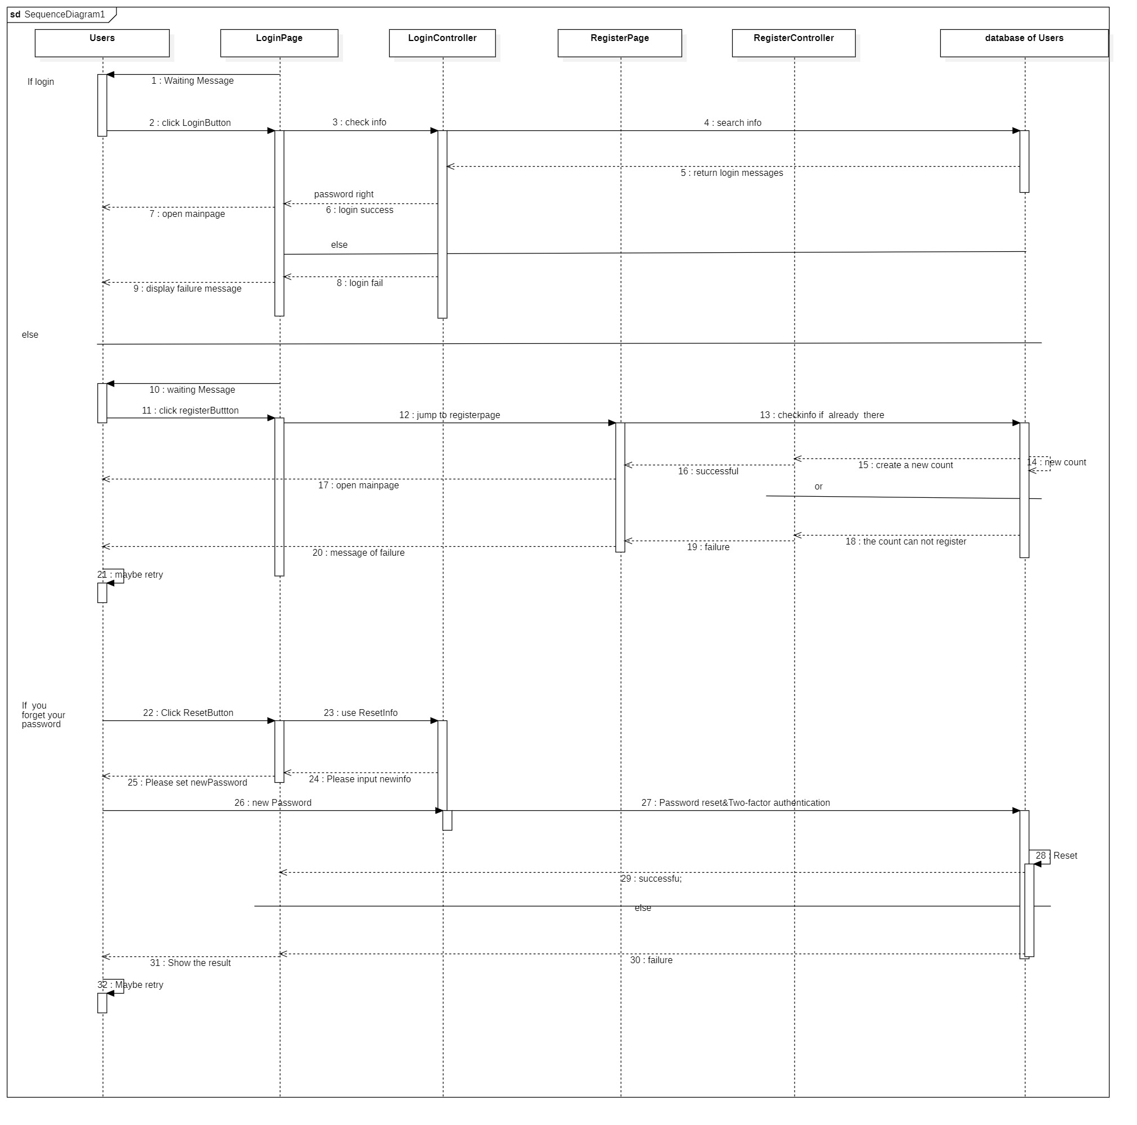
Login & Register用例实现
在具体的时序交互设计时，考虑了 login 或者 register 成功和失败的两种场景
在设计登录数据检测时，将能在前端完成检验的都设计在前端，避免多余的前后端通信降低效率
设计时体现界面层、业务逻辑层和数据层之间的通信，初步考虑接口的设计

Slide 19
Login & Register用例实现
Login & Register System接口
用户通过向“/api/login” 或者 “/api/register”端点发出 POST 请求来完成系统登录获得更多的权限；而使用 ”/api/logout” 又可以注销账户信息；使用 ”api/reset_password” 更新账户密码
请求参数包括用户 ID、密码、注册邮箱等可用于核实身份的信息
管理员访问“/api/admin/manage_users”端点，完成整个系统的账户信息的管理和维护。
管理员拥有控制系统的高级权限，可以向“/api/admin/feedback/{id}”端点发出 PUT 、GET、POST等多种请求，实现增删查改后端的数据信息。
/api/login
/api/admin/logout
/api/admin/manage_users
/api/register
/api/reset_password

Slide 20
雷翔工作汇报
/05

Slide 21
每次作业负责的内容
Assignment 1
Assignment 2
Assignment 3
Apply for Internship
Terminate Internship
用例的设计、文字描述和用例图的绘制
Recommendation System
Internship System
Accept Recommendation
设计分析模型并绘制类图和交互图
负责中期汇报
整个系统的简要介绍与总结
前后端分离架构模式的框架设计
第二次作业子系统的接口
第一次作业用例的实现

Slide 22
Accept Recommendation用例实现
当系统生成实习职位推荐后，学生可以在系统中浏览推荐的实习职位。他们可以查看职位的详细信息，包括职责、薪水、公司等。如果学生对推荐职位感兴趣，他们可以选择申请该实习职位。
推荐系统的功能是协助系统管理员向合适的学生推荐合适的实习岗位。
系统会收集学生的个人信息和专业背景资料，分析与实习岗位相匹配的个人特点和偏好。
学生可以浏览推荐的职位并申请，学生的反馈可以帮助系统改进推荐算法。

Slide 23
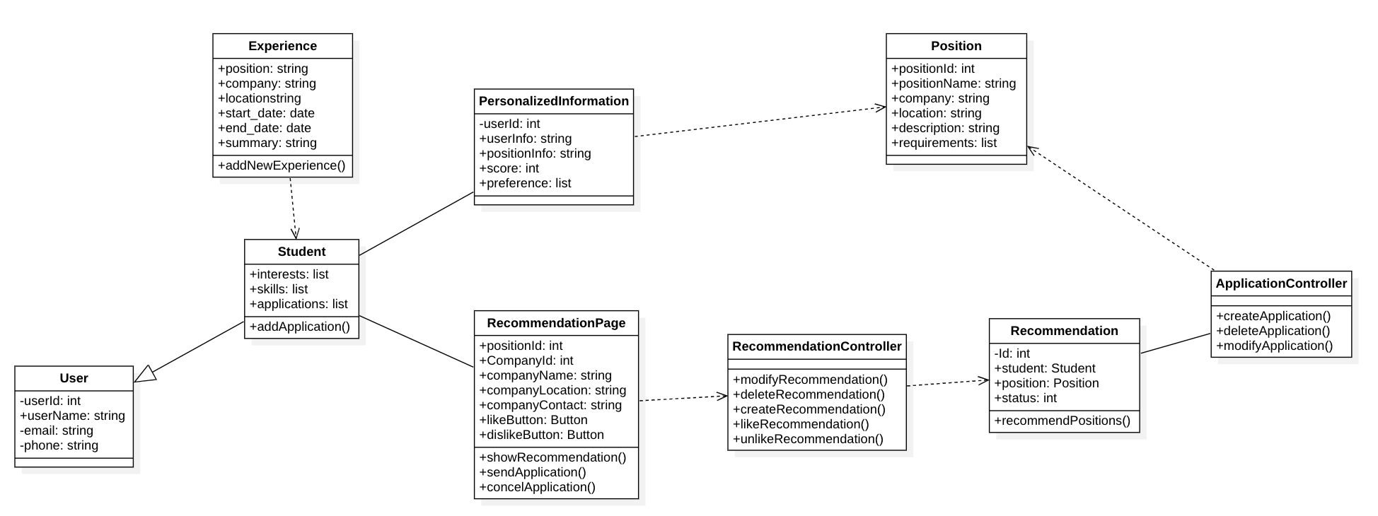
Accept Recommendation用例实现

Slide 24
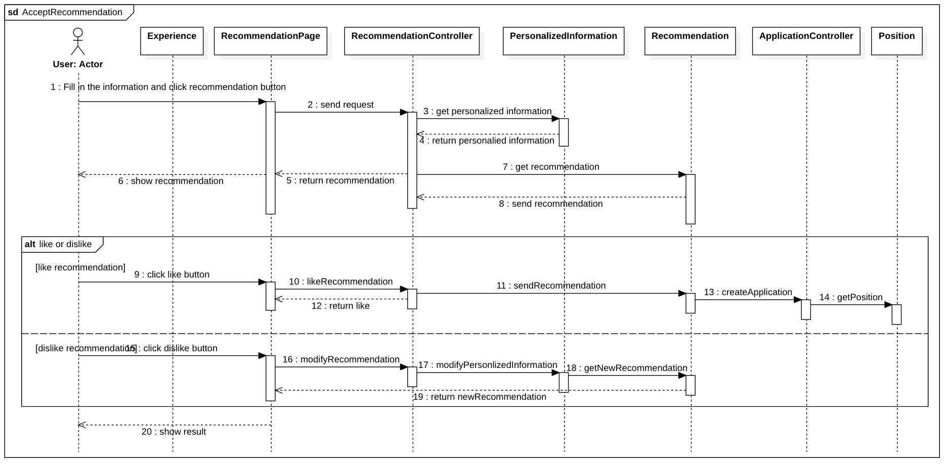
Accept Recommendation用例实现

Slide 25
Accept Recommendation用例实现
Recommendation System接口
学生通过 /api/job_recommendation API 搜索推荐的实习职位
请求参数：用户 ID、兴趣和技能
学生通过 /api/job_detail API 获取推荐实习岗位的详细信息，根据这些详细信息判断推荐岗位是否适合自己
请求参数：实习职位 ID
如果学生喜欢推荐的职位，学生可以通过/api/job_apply 申请自己喜欢的职位
请求参数：用户 ID、实习职位 ID、申请内容
/api/job_recommendation
/api/job_detail
/api/job_apply

Slide 26
Thanks for listening.
小组成员：2051475 王浩
2152814 周成杰
2053932 雷翔
指导老师：孙萍

